Slide 1
Технология OpenMP
Презентация Худеньких Юлии и Тупициной Анны

Slide 2
OpenMP (Open Multi-Processing)
— набор директив компилятора, библиотечных процедур и переменных окружения, которые предназначены для программирования многопоточных приложений на многопроцессорных системах с общей памятью.

Slide 3
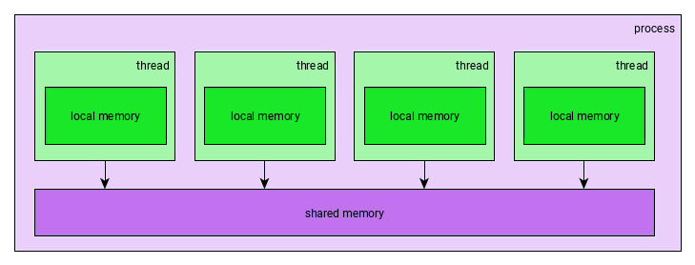
OpenMP делает параллельные вычисления с помощью многопоточности, в которой ведущий поток (или master) создаёт набор ведомых потоков (каждый из них имеет свою собственную память и доступ к памяти процесса), и задача распределяется между ними.

Slide 4
Как подключить OpenMP?

Slide 5
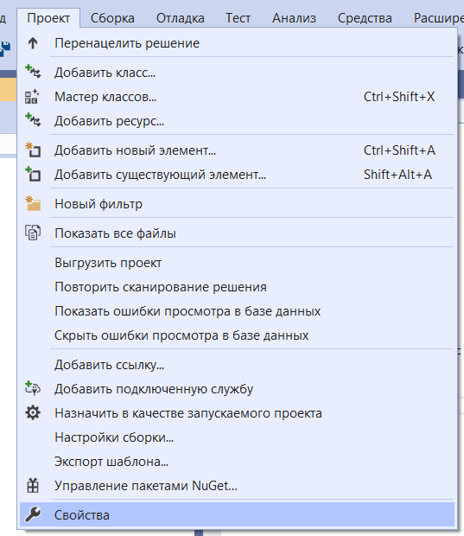
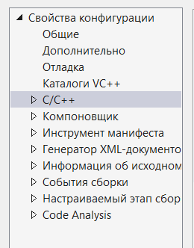
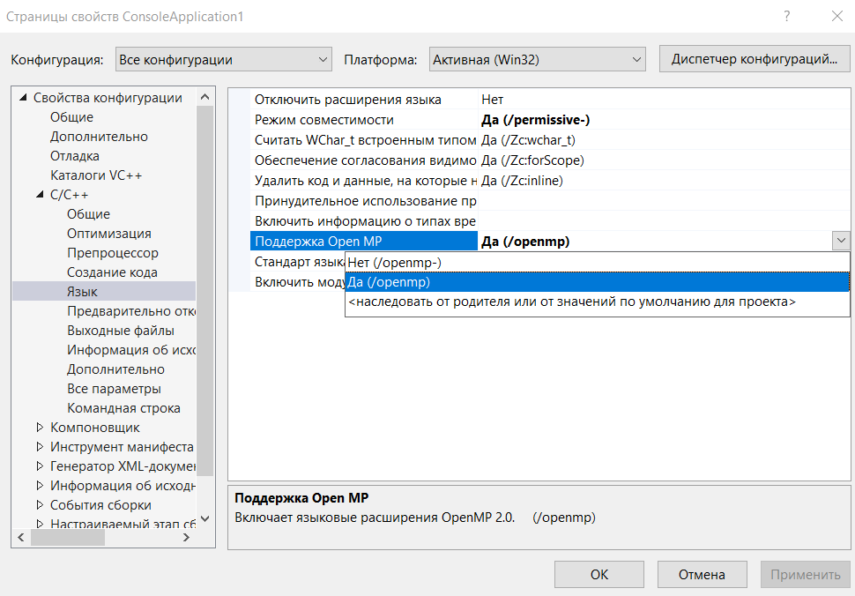
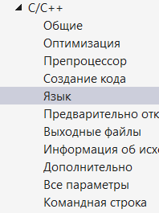
Visual Studio
Заходим в свойства проекта
Переходим в “C/C++”
Заходим в “Язык”
Изменяем свойство “Поддержка OpenMp”
Жмём “OK”
Пишем в нашей программе #include "omp.h"
1
2
3
4
5

Slide 6
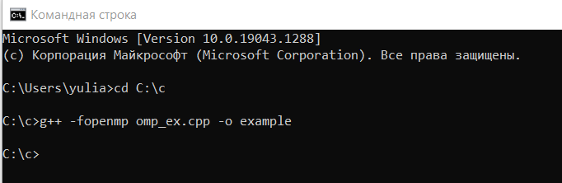
Сборка проекта через компилятор gcc
Написать в программе #include "omp.h"
Сохранить .cpp файл
Зайти в командную строку (cmd)
Перейти в папку с файлом командой cd
Написать команду g++ -fopenmp имя_файла.cpp –o имя_приложения
Если всё сделать правильно, то в папке с cpp файлом появится собранное приложение с именем, которое вы указали в команде в пункте 5 (имя_приложения)

Slide 7
Как писать программу с использованием OpenMP?

Slide 8
Директивы OpenMP
#pragma omp parallel [clause[ [, ]clause] ...]
{…}
clause: if(scalar-expression), num_threads(integer-expression),
default(shared | none), private(list), firstprivate(list),
shared(list), copyin(list), reduction(operator: list)

Slide 9
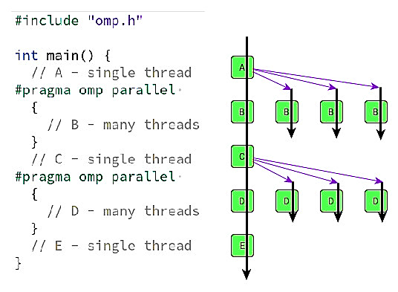
#pragma omp parallel
После запуска программы создается единственный процесс, который начинается выполняться как и обычная последовательная программа.
Встретив параллельную область (задаваемую директивой #pragma omp parallel) процесс порождает ряд потоков.
Их число можно задать явно с помощью num_threads(количество_потоков), по умолчанию будет создано столько потоков, сколько в вашей системе вычислительных ядер.
Границы параллельной области выделяются фигурными скобками, в конце области потоки уничтожаются.
Псевдокод:

Slide 10
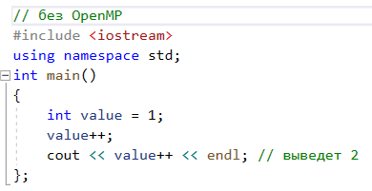
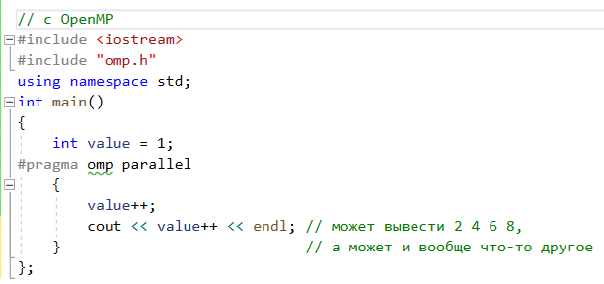


Рассмотрим программу, которая увеличивает число, выводит его на экран и увеличивает опять сразу после вывода:
Проблема такая же, как и с обычной многопоточностью – в критической секции (здесь cout и инкремент) каждый поток пытается сделать своё действие несмотря на то, что делают другие потоки.

Slide 11
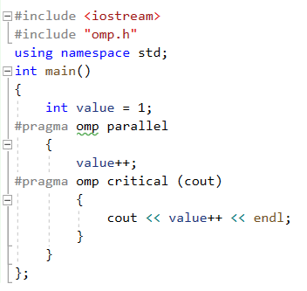

#pragma omp critical
В критической секции в один момент времени может находиться только один поток, остальные ожидают ее освобождения.
Правилом хорошего тона считается, если критическая секция содержит обращения только к одному разделяемому ресурсу (в примере секция не только выводит данные на экран, но и выполняет инкремент — это не очень хорошо, в общем случае).
Можно именовать критические секции (cout).
Потоки всё ещё могут соперничать за первый инкремент.

Slide 12
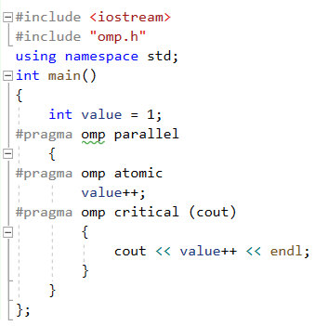
#pragma omp atomic
Ведет себя как критическая секция, но работает чуть быстрее.
Применять ее можно для операций префиксного/постфиксного инкремента/декремента и операции типа X BINOP = EXPR, где BINOP представляет собой не перегруженный оператор +, *, -, /, &, ^, |, <<, >>. (пример: x+=y;)
Теперь каждая операция над общими данными размещена в критической секции или является атомарной, однако порядок выполнения этих операций по прежнему не определен.

Slide 13
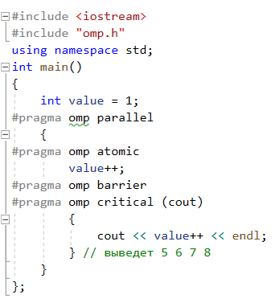
#pragma omp barrier
Поток, завершив свою часть вычислений доходит до директивы barrier и ждет пока все потоки дойдут до этой же точки.
Дождавшись последнего, потоки продолжают выполнение.
(Также можно дать указание наоборот не ожидать завершения всех потоков с помощью директивы nowait)
Сейчас в программе нет никаких проблем с синхронизацией, но все потоки выполняют одну и туже работу параллельно.

Slide 14
Распределение задач между потоками

Slide 15
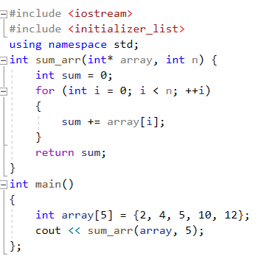
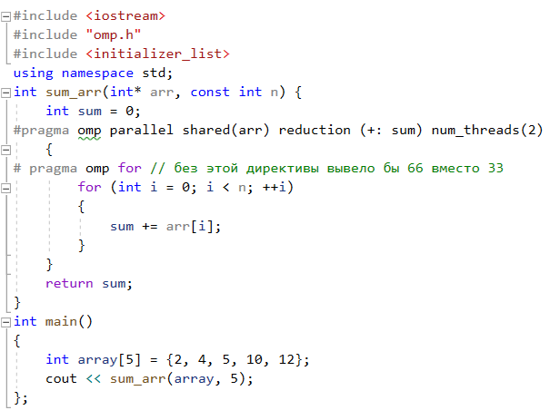


Рассмотрим функцию, вычисляющую сумму элементов массива:

Slide 16
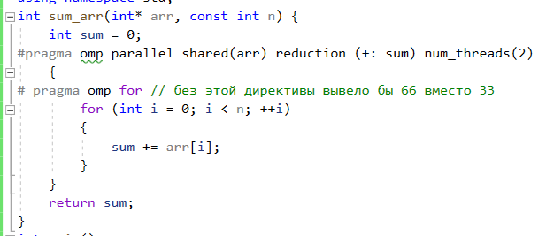
parallel задает параллельную область.
shared задаёт общие для всех потоков объекты.
reduction задает локальную переменную (sum), а также, операцию, которая будет выполнена над локальными переменными при выходе из параллельной области (+). Начальное значение локальных переменных, в этом случае, определяется типом операции.
num_threads задаёт количество потоков.
for имеет множество опций, внутри цикла можно задать опции private и firstprivate, schedule определяет способ распределения итераций между потоками, а nowait — убирает неявную барьерную синхронизацию, которая по умолчанию стоит в конце цикла. Можно применять только если итерации цикла не зависят друг от друга (т.е. цикл векторизуемый).

Slide 17
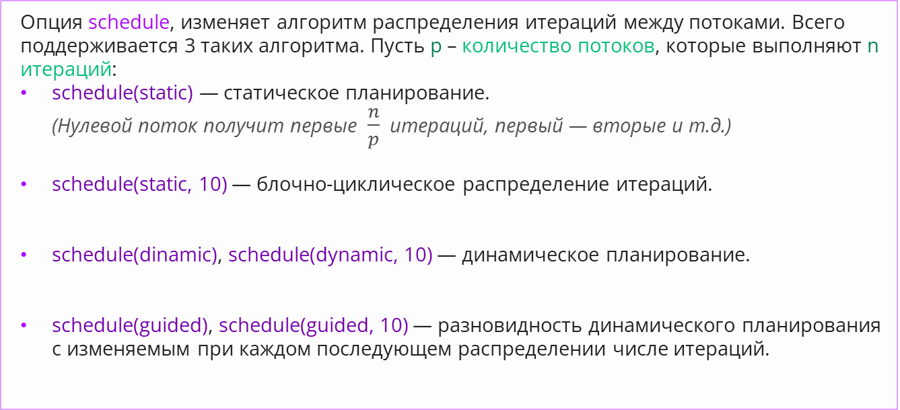
Опция schedule, изменяет алгоритм распределения итераций между потоками. Всего поддерживается 3 таких алгоритма. Пусть p – количество потоков, которые выполняют n итераций:
schedule(static) — статическое планирование. (Нулевой поток получит первые $\frac{n}{p}$ итераций, первый — вторые и т.д.)
schedule(static, 10) — блочно-циклическое распределение итераций.
schedule(dinamic), schedule(dynamic, 10) — динамическое планирование.
schedule(guided), schedule(guided, 10) — разновидность динамического планирования с изменяемым при каждом последующем распределении числе итераций.

Slide 18
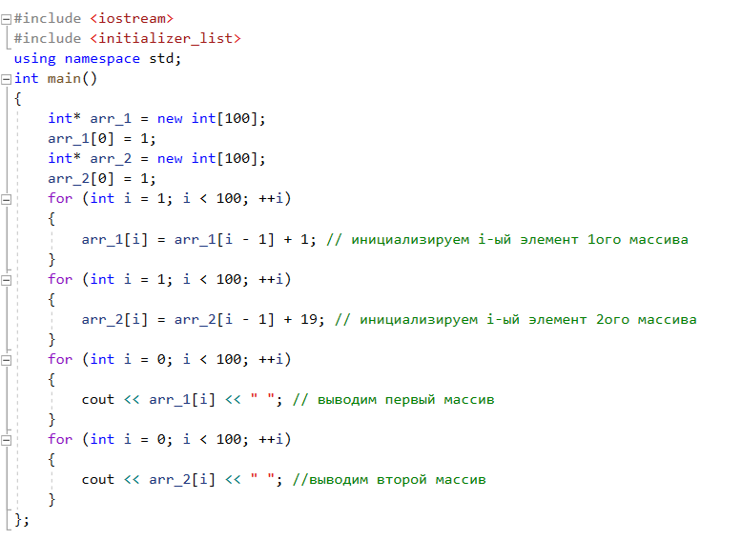
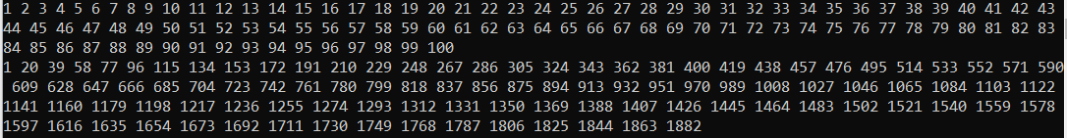
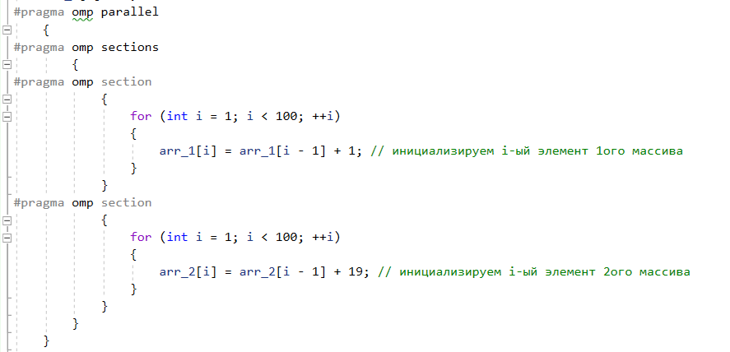
Параллельные секции:

Slide 19
Распараллеливание
Директива | Описание
parallel | Определяет область, которая будет выполнятся несколькими потоками параллельно.
for | Распределяет между потоками работу, которая выполняется в цикле for внутри параллельной области.
sections, section | Определяет секции кода, которые должны быть распределены между всеми потоками.
single | Позволяет указать, что секция кода должна выполнятся в одном потоке (но не в главном).

Slide 20
Синхронизация
Директива | Описание
master | Указывает, что только главный поток может выполнять секцию программы.
critical | Указывает, что секция кода выполняется только в одном потоке за раз.
barrier | Приостанавливает все потоки в этом месте до того момента, пока все не дойдут до сюда.
atomic | Указывает область памяти, которая будет обновляться атомарно.
flush | Используется для синхронизации значения локальной копии переменной и переменной в памяти.
ordered | Указывает, что код в параллельном for цикле должен выполняться последовательно.

Slide 21
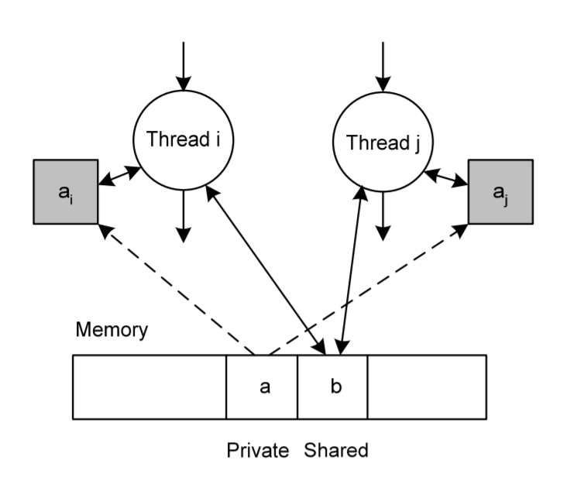
Для переменных
Директива | Описание
threadprivate | Указывает, что переменная является закрытой для потока.
private | Создаёт локальную копию переменной для каждого потока, её начальное значение не определено.
firstprivate | Создаёт локальную копию переменной для каждого потока, её начальное значение берется из главного потока.
shared | Указывает, что переменная общая, т.е. все обращения к ней — это обращения к переменной в общей памяти.

Slide 22

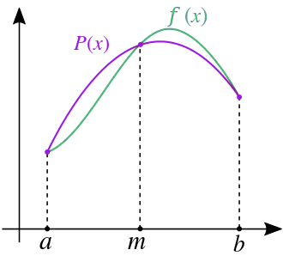
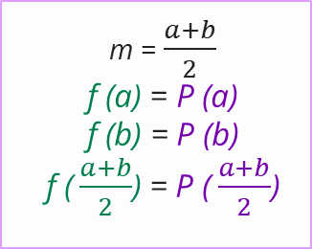
Примеры
Метод Симпсона для вычисления интеграла.
m = $\frac{a+b}{2}$ f (a) = P (a) f (b) = P (b) f ( $\frac{a+b}{2}$) = P ( $\frac{a+b}{2}$)

Slide 23

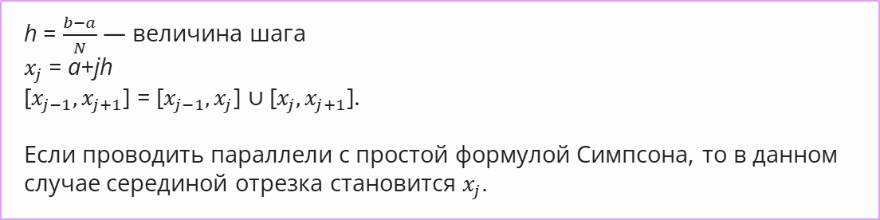
Составная формула (формула Котеса)
Для более точного вычисления интеграла, интервал [a,b] разбивают на N элементарных отрезков одинаковой длины и применяют формулу Симпсона на составных отрезках.
h = $\frac{b−a}{N}$ — величина шага $x_{j}$= a+jh [$x_{j−1}, x_{j+1}$] = [$x_{j−1}, x_{j}$] $∪$ [$x_{j}, x_{j+1}$].
Если проводить параллели с простой формулой Симпсона, то в данном случае серединой отрезка становится $x_{j}.$

Slide 24
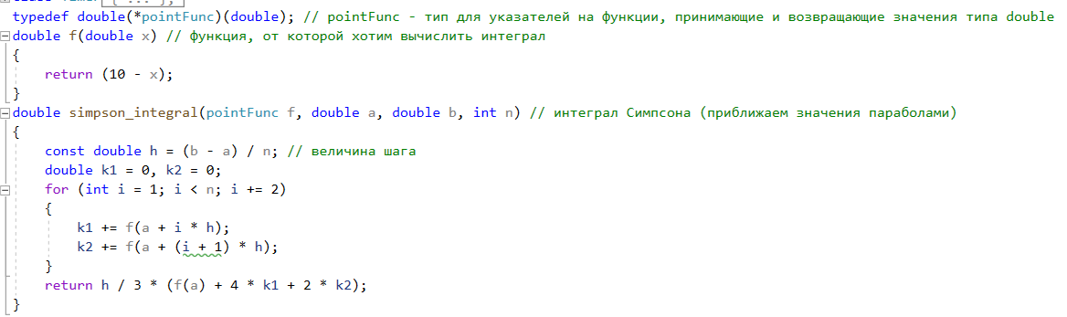

Slide 25
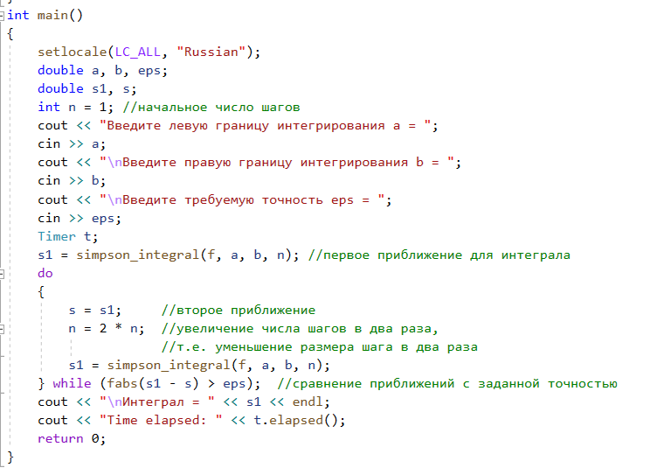

Slide 26
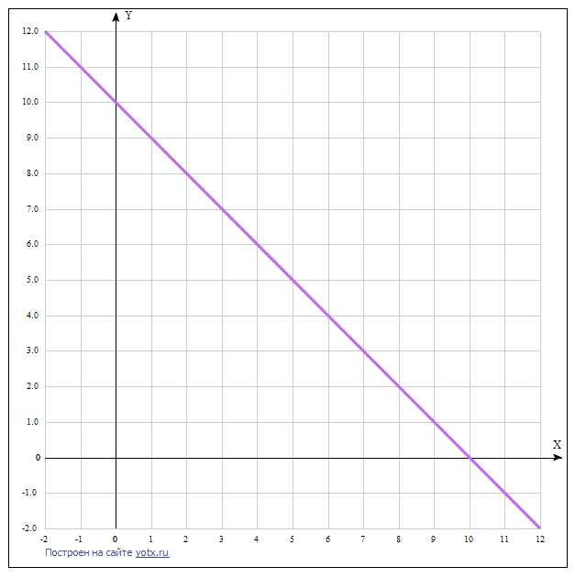
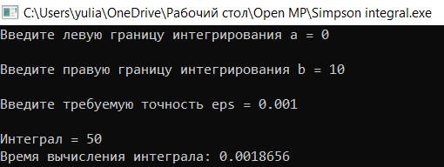
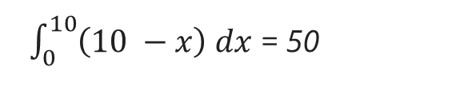
f (x) = 10 - x
$\int_{0}^{10}{\left(10 −x\right) dx}$ = 50

Slide 27
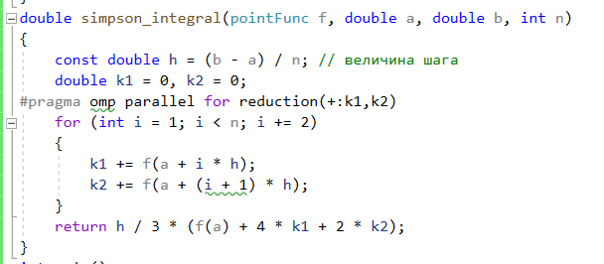
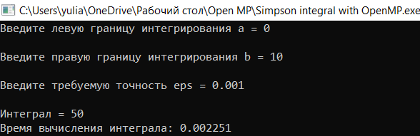

Slide 28
